Slide 1
手把手教你用Verilog 在FPGA上搭建CNN
Notes:
大家好，我是雪天鱼，这里是 手把手教你用Verilog在FPGA上搭建CNN系列教程，这一小节来讲解平均池化层的实现

Slide 2
二、Average Pool 2D design
Notes:
平均池化层的讲解，也是这样安排的，首先自顶而下去看下平均池化层包含了哪些模块，目的是理解作者的设计思路，然后再自底而上的去进行详细的代码分析和原理讲解。

Slide 3
2.1 Block Diagrams

Slide 4
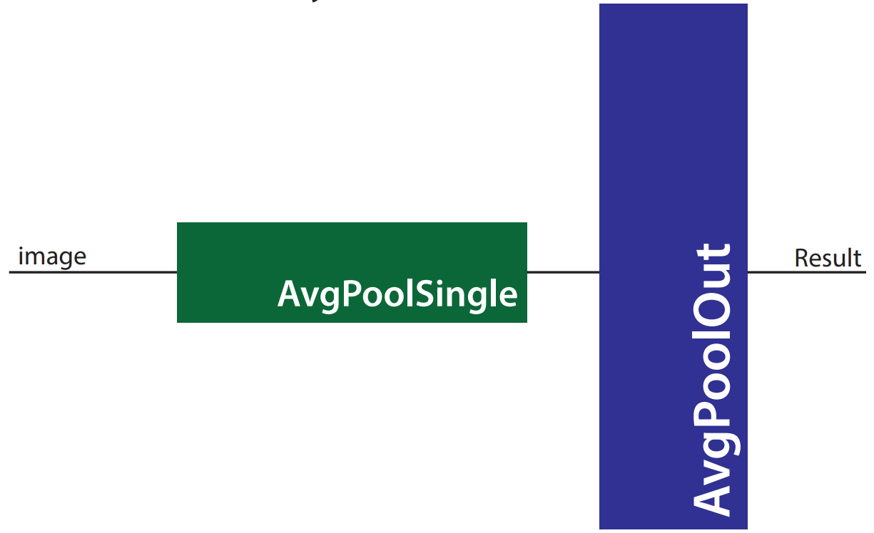
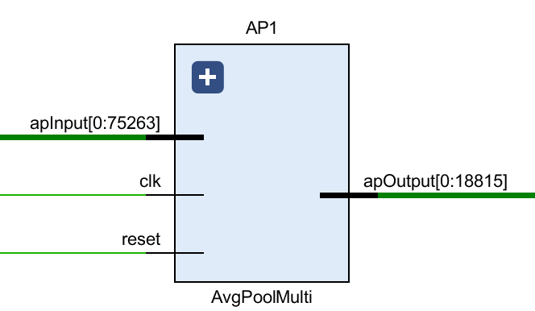
1.Block Diagrams
解析思路：从顶而下进行分析，因为官方所设计的代码是模块化，即将复杂模块拆分为
多个子模块。
（1）Average Pool Multi Layer
功能：执行多个通道的image的平均池化，这里为并行度为1，循环复用AvgPoolSingle完成所有通道的平均池化
电路类型：时序逻辑电路

Slide 5
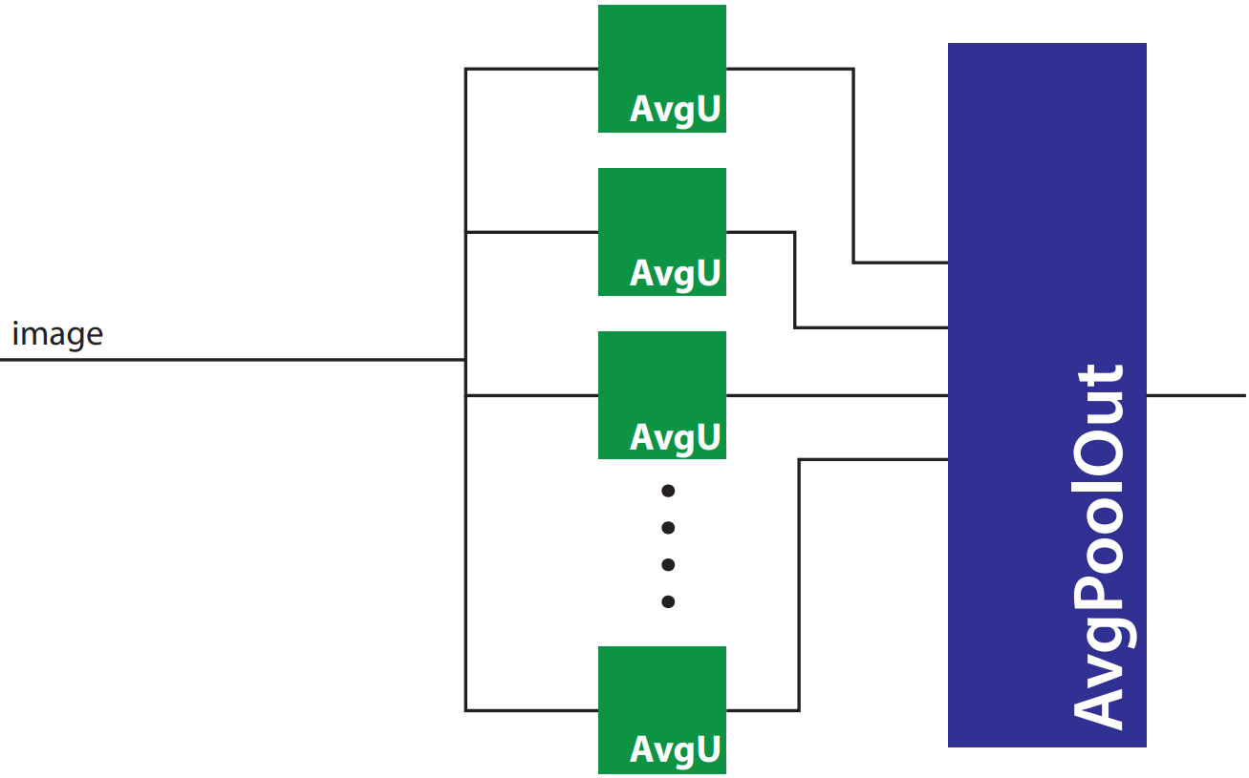
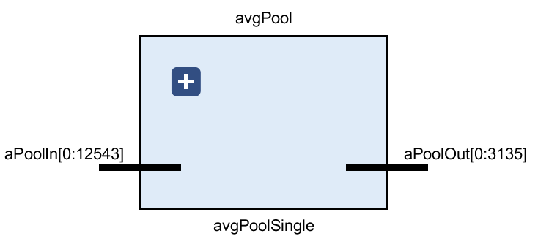
1.Block Diagrams
（2）Average Pool Single Layer
功能：执行单个通道的image的平均池化，这里为全并行度，每个窗口都有一个AvgU
电路类型：组合逻辑电路

Slide 6
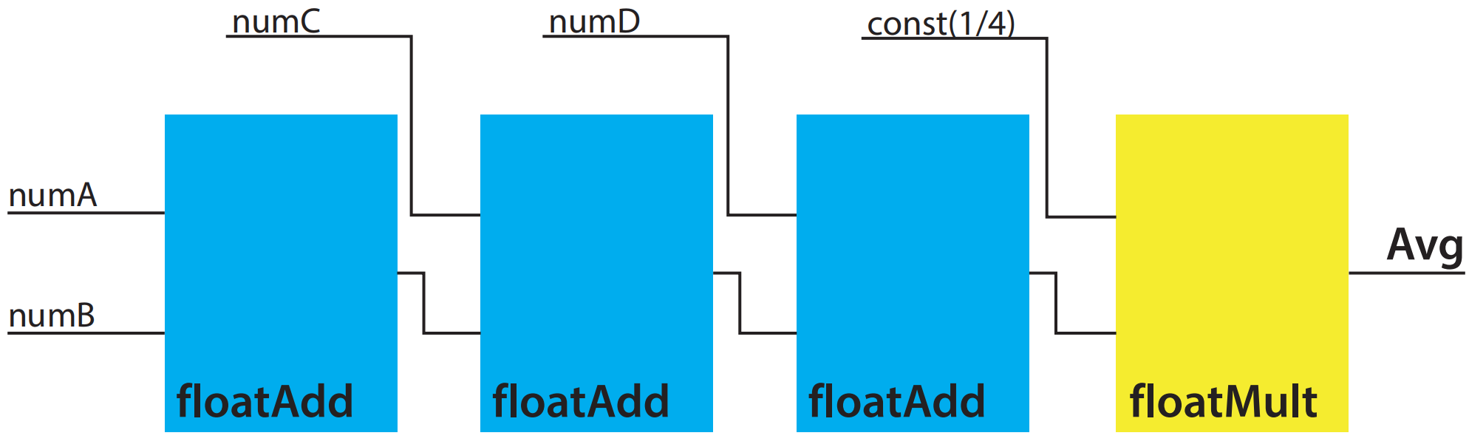
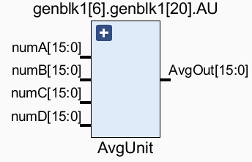
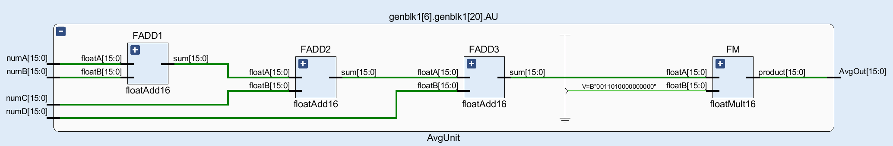
1.Block Diagrams
（3）Averaging Unit
作用：求输入4个数的均值
逻辑：先求和，再将和乘以0.25得到4个输入的均值
电路类型：组合逻辑电路（可插入寄存器形成pipline）

Slide 7
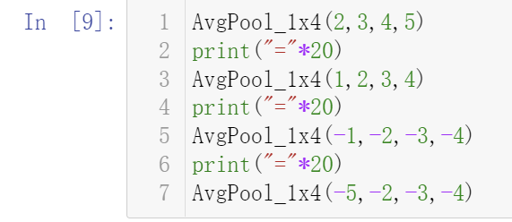
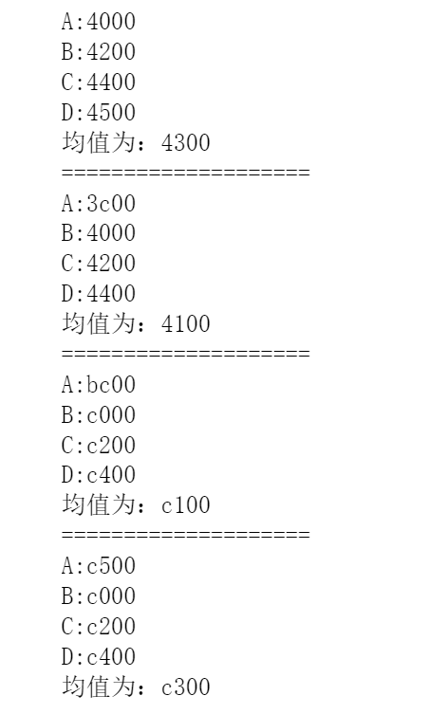
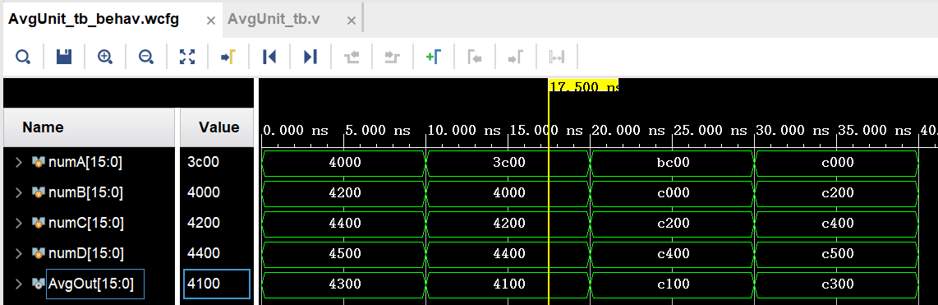
1.Block Diagrams
（3）Averaging Unit
硬件仿真结果
软件仿真结果

Slide 8
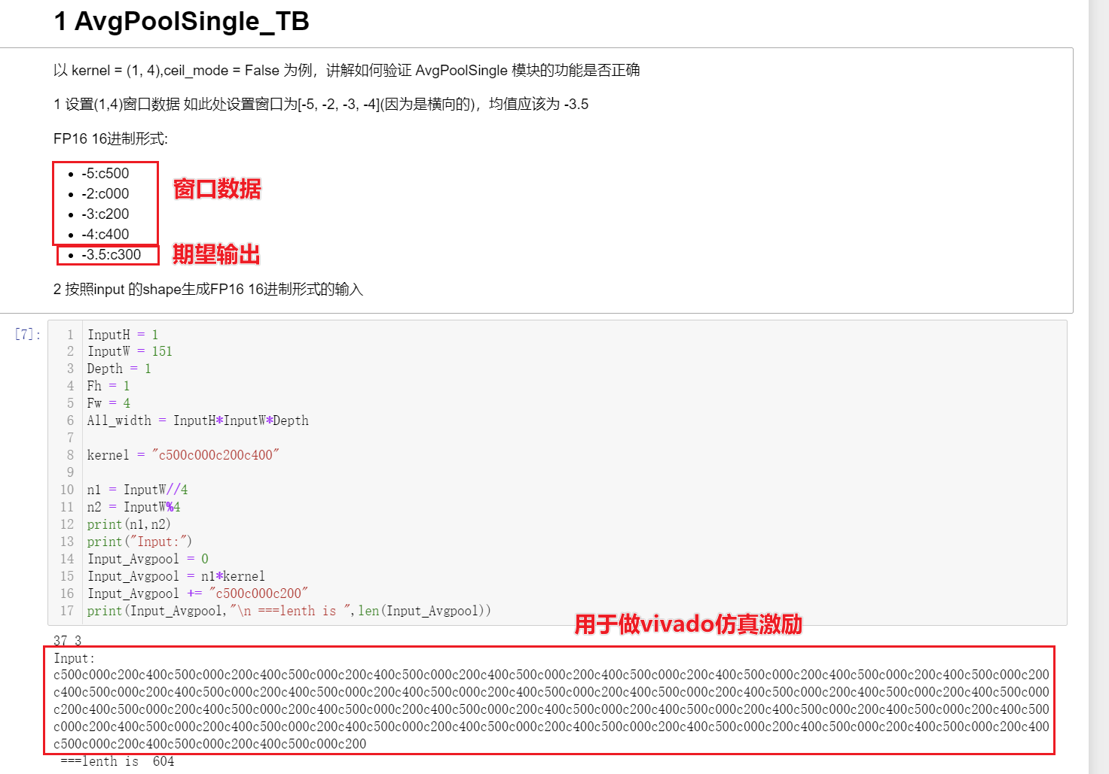
1.Block Diagrams
（2）Average Pool Single Layer
输入:（1，1，151）
kernel_size:(1,4)
Ceil_mode=False
输出:(1,37)
软件生成输入和预期结果
硬件仿真结果

Slide 9
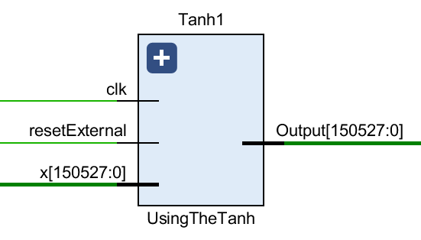
1.Block Diagrams

